Slide 1
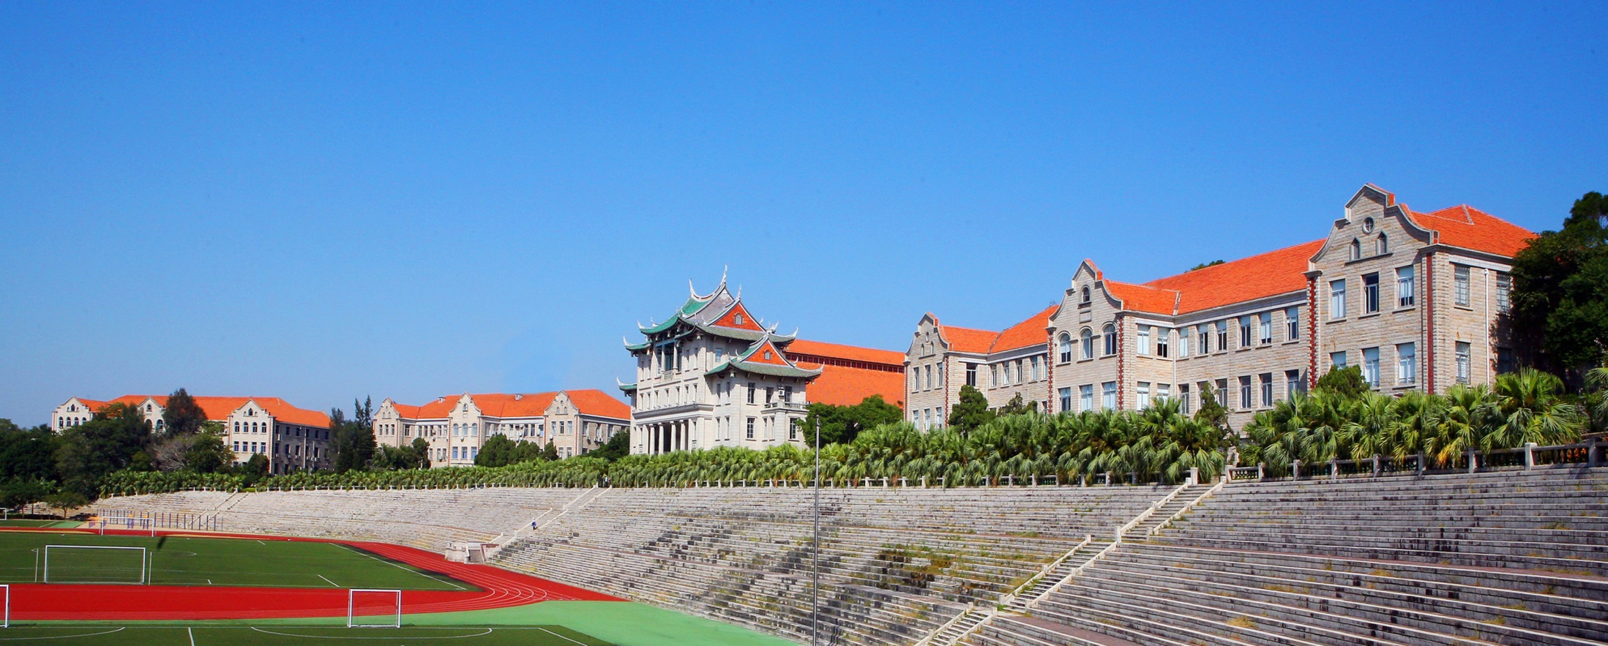
Software Architecture ------Perspective on an Emerging Discipline
软件体系结构 ------一门初露端倪的学科
王备战
wangbz@xmu.edu.cn
13959238599(M)
厦门大学翔安校区西部片区1#306
Notes:
自从1991年以来，模式的观念和理论逐渐成为面向对象领域中的热门的话题之一。
设计面向对象的软件比较困难：
找对象、归类、定义接口与层次、建立对象间的关系：目的是当前行，对今后具有通用性
但一下子要做到好的设计，好的可复用的面向对象不是说不可能，至少更加的困难。
经验，重复
设计模式使人们可以更加简单方便地复用成功的设计和体系结构，帮助设计者更好更快地完成系统设计。
体系结构的设计模式是构成负责软件的基础和常用单元，解决的是软件的底层或接近底层的结构问题。
此乃第七章的内容：设计模式

Slide 2
看看：我们经学习了的这些设计模式？
 |  | 目的
 |  | 创建型 | 结构型 | 行为型
范围 | 类 | Factory Method | Adapter | Interpreter Template Method
 | 对象 | Abstract Factory Builder Prototype Singleton | Bridge Composite Decorator Façade Flyweight Proxy | Chain Of Responsibility Command Iterator Mediator Memento Observer State Strategy Visitor
Notes:
我们已经学习了哪些模式？

Slide 3

Software Architecture
| 1 | 软件工程50年
| 2 | 第一章 概述
| 3 | 第二章 软件体系结构的研究与发展
| 4 | 第三章 软件体系结构的层次性
目录
| 5 | 第四章 软件体系结构的设计原理
| 6 | 第五章 部件与连接器
| 7 | 第六章 软件体系结构的一般描述
| 8 | 第七章 设计模式
| 9 | OO的设计法则、体系结构风格、Overview、etc.

Slide 4
体系结构风格 & 一些面向对象的设计法则

Slide 5
体系结构风格
Architectural Styles
在很多工程领域中，一个设计良好的通用模式是一个工程领域的技术成熟标志之一。这些标志体现为：技术手册和专业课程。
软件同样有组织风格：系统族，定义了构件和连接件类型的符号表以及组合的约束。
SA设计的特点之一是系统组织惯用模式的使用
展示软件体系结构丰富的选择空间：有的选
风格选择的权衡：利弊

Slide 6
体系结构风格：通用体系结构风格表
数据流系统 | 调用和返回系统 | 独立构件 | 虚拟机 | 数据中心系统
批处理 | 主子程序 | 通信进程 | 解释器 | 数据库
管道过滤器 | 面向对象系统 | 时间系统 | 基于规则的系统 | 超文本系统
 | 多级分层 |  |  | 黑板

Slide 7
体系结构风格
管道过滤器（PIPES AND FILTERS）
构件：管道，过滤器
管道过滤器通用的结构
管线（Pipelines）：限制系统的拓扑结构只能是过滤器的线性序列
有界管道（Bounded Pipes）：限制了在管道中能容纳的数据量
类型定义管道（Typed Pipes）：明确定义了在两个过滤器间传输的数据类型
Examples：编译器/信号处理/分布式系统
研
究
生

Slide 8
体系结构风格
管道过滤器（PIPES AND FILTERS）
优点：
设计者可以将整个系统的输入输出特性理解为各过滤器功能的简单合成
支持功能模块的重用：任意两个过滤器只要相互间所传输的数据格式上达成一致，就可连接在一起
系统容易维护和扩展，新的易加，旧的易被替换
支持某些特定的分析，例如吞吐量和死锁检测
天然的并发特性，每个过滤器既可独立运行，也可与其他过滤器并发执行

Slide 9
体系结构风格
管道过滤器（PIPES AND FILTERS）
缺点
导致系统处理过程的成批操作转换，不适合交互性很强的应用
维持两个相对独立但又存在某种关系的数据流之间的通信可能很困难
低效率与编写过滤器本身的复杂性

Slide 10
体系结构风格
数据抽象和面向对象组织结构（DATA ABSTRACTION AND OBJECT-ORIENTED ORGANIZATION）
数据与操作的封装
构件：对象
对象本质上是通过函数和过程的调用来交互的
优点：
因为对象对其它对象隐藏它的表示，所以可以改变一个对象的表示，而不影响其它的对象
设计者可将一些数据存取操作的问题分解成一些交互的代理程序的集合
缺点：
为了使一个对象和另一个对象通过过程调用等进行交互，必须知道对象的标识。只要一个对象的标识改变了，就必须修改所有其他明确调用它的对象。
必须修改所有显式调用它的其它对象，并消除由此带来的一些副作用。例如，如果A使用了对象B，C也使用了对象B，那么，C对B的使用所造成的对A的影响可能是料想不到的

Slide 11
体系结构风格
事件驱动，隐式调用（EVENT-BASED，IMPLICITINVOCATION）
基于事件的隐式调用风格的思想是构件不直接调用一个过程，而是触发或广播一个或多个事件。系统中的其它构件中的过程在一个或多个事件中注册、当一个事件被触发，系统自动调用在这个事件中注册的所有过程。这样，一个事件的触发就导致了另一模块中的过程的调用。
从体系结构上说，这种风格的构件是一些模块，这些模块既可以是一些过程，又可以是一些事件的集合。过程可以用通用的方式调用，也可以在系统事件中注册一些过程，当发生这些事件时，过程被调用。
Examples：编辑器/数据库数据的一致性/键盘鼠标点击

Slide 12
体系结构风格
事件驱动，隐式调用（EVENT-BASED，IMPLICITINVOCATION）
优点
为软件重用提供了强大的支持。当需要将一个构件加入现存系统中时，只需将它注册到系统的事件中。
为改进系统带来了方便。当用一个构件代替另一个构件时，不会影响到其它构件的接口。
缺点
构件放弃了对系统计算的控制。一个构件可能会触发另外一个事件时，不能确定其它构件是否会响应它。
既然过程的语义必须依赖于被触发事件的上下文约束，关于正确性的推理存在问题。

Slide 13
体系结构风格
分层系统（LAYERED SYSTEMS）
层次系统最广泛应用的结构之一。在这一应用领域中，每一层提供一个抽象的功能，作为上层通信的基础。较低的层次定义低层的交互，最低层通常只定义硬件物理连接。
Examples：ISO之OSI/DBS/OS
优点：
支持基于抽象程度递增的系统设计，使设计者可以把一个复杂系统按递增的步骤进行分解;
支持功能增强，因为每一层至多和相邻的上下层交互，因此功能的改变最多影响相邻的上下层;
支持重用。只要提供的服务接口定义不变，同一层的不同实现可以交换使用。这样，就可以定义一组标准的接口，而允许各种不同的实现方法。
缺点：
并不是每个系统都可以很容易地划分为分层的模式，甚至即使一个系统的逻辑结构是层次化的，出于对系统性能的考虑，系统设计师不得不把一些低级或高级的功能综合起来;
很难找到一个合适的、正确的层次抽象方法。

Slide 14
体系结构风格
仓库风格（知识库 REPOSITORIES）
在仓库风格中，有两种不同的构件：中央数据结构说明当前状态，独立构件在中央数据存贮上执行。
控制方式的选择将仓库风格分成了两种主要的子类。如果由输入流中事务触发系统中相应进程的执行，则仓库是一传统型数据库;另一方面，若中央数据结构的当前状态触发进程执行的选择，则仓库是一黑板系统。

Slide 15
体系结构风格
解释器（INTERPRETERS）
解释器模式通常用来构建虚拟机，以弥合程序语义所期望的与硬件提供的计算引擎之间的差距。

Slide 16
体系结构风格
其他常见的体系结构
分布处理：针对多机系统的一系列通用的组织结构。例如拓扑结构(环状，星型)，通信协议（心跳算法）等，典型的是C/S 、B/S 模式。
主子组织结构：很多系统的重要组织结构反映了所使用的编程语言的特点。
DSSA（Domain Specific SA）：被剪裁成应用程序族的组织结构。
状态转换系统（State Transition System）：系统被定义为状态的集合和指定的转换集合。
异构体系结构：很多风格的组合。

Slide 17
体系结构风格
软件体系结构风格为大粒度的软件重用提供了可能。
对于应用体系结构风格来说，由于视点的不同，系统设计师有很大的选择空间。要为系统选择或设计某一个体系结构风格，必须根据特定项目的具体特点，进行分析比较后再确定，体系结构风格的使用几乎完全是特化的。
“纯”的体系结构。不同的结构有不同的处理能力的强项和弱点，一个系统的体系结构应该根据实际需要进行选择，以解决实际问题。
大部分的系统，它们是由这些纯体系结构组合而成，即采用了异构软件体系结构。

Slide 18
一些面向对象的设计法则
法则1：优先使用（对象）组合，而非（类）继承
Favor Composition Over Inheritance
法则2：针对接口编程，而非（接口的）实现
Program To An Interface, Not An Implementation
法则3：开放－封闭法则（OCP）
软件组成实体应该是可扩展的，但是不可修改的。Software Entities Should Be Open For Extension, Yet Closed For Modification .
法则4：Liskov替换法则（LSP）
使用指向基类（超类）的引用的函数，必须能够在不知道具体派生类（子类）对象类型的情况下使用它们。
Function That Use References To Base(Super) Classes Must Be Able To Use Objects Of Derived(Sub) Classes Without Knowing It

Slide 19
法则1：优先使用（对象）组合，而非（类）继承
组合
组合是一种通过创建一个组合了其它对象的对象，从而获得新功能的复用方法。
将功能委托给所组合的一个对象，从而获得新功能。
有些时候也称之为“聚合”（aggregation）或“包容”（containment）
例如：
一个对象拥有另一个对象或对另一个对象负责（即一个对象包含另一个对象或是另一个对象的一部分），并且聚合对象和其所有者具有相同的生命周期。

Slide 20
法则1：优先使用（对象）组合，而非（类）继承
组合的优点和缺点
优点：
容器类仅能通过被包含对象的接口来对其进行访问。
“黑盒”复用，因为被包含对象的内部细节对外是不可见。
实现上的相互依赖性比较小。（注：被包含对象与容器对象之间的依赖关系比较少）
通过获取指向其它的具有相同类型的对象引用，可以在运行期间动态地定义（对象的）组合。
缺点：
导致系统中的对象过多。
为了能将多个不同的对象作为组合块（composition block）来使用，必须仔细地对接口进行定义。

Slide 21
法则1：优先使用（对象）组合，而非（类）继承
继承
（类）继承是一种通过扩展一个已有对象的实现，从而获得新功能的复用方法。
泛化类（超类）可以显式地捕获那些公共的属性和方法。
特殊类（子类）则通过附加属性和方法来进行实现的扩展。

Slide 22
法则1：优先使用（对象）组合，而非（类）继承
继承的优点和缺点
优点：
容易进行新的实现，因为其大多数可继承而来。
易于修改或扩展那些被复用的实现。
缺点：
破坏了封装性，因为这会将父类的实现细节暴露给子类。
“白盒”复用，因为父类的内部细节对于子类而言通常是可见的。
当父类的实现更改时，子类也不得不会随之更改。
从父类继承来的实现将不能在运行期间进行改变。

Slide 23
法则1：优先使用（对象）组合，而非（类）继承
建议
仅当下列的所有标准被满足时，方可使用继承：
子类表达了“是一个…的特殊类型”，而非“是一个由…所扮演的角色”。
子类是对其父类的职责（responsibility）进行扩充。
子类的一个实例永远不需要转化（transmute）为其它类的一个对象。
对于一个位于实际的问题域（Problem Domain）的类而言，其子类特指一种角色（role），交易（transaction）或设备（device）。

Slide 24
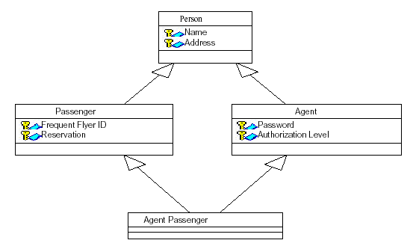
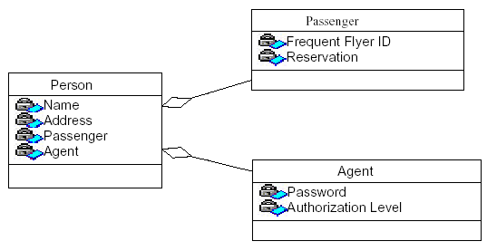
法则1：优先使用（对象）组合，而非（类）继承
“是一个…的特殊类型”，而非“是一个由…所扮演的角色”
失败。乘客是人所扮演的一种角色。
代理人亦然。
永远不需要转化
失败。随着时间的发展，一个Person的子类实例可能会从Passenger变成Agent，再到Agent Passenger。
扩展，而非重写和废除
通过。
在问题域内，特指一种角色，交易或设备
通过。Person是一种角色。
结论
继承并非适用于此处！
使用组合进行挽救！

Slide 25
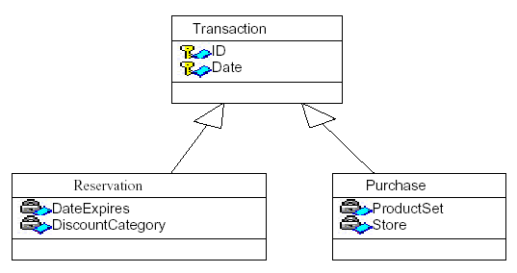
法则1：优先使用（对象）组合，而非（类）继承
“是一个…的特殊类型”，而非“是一个由…所扮演的角色”
通过。预订和购买都是一种特殊类型的交易。
扩展，而非重写和废除
通过。
在问题域内，特指一种角色，交易或设备
通过。是一种交易。
结论:继承适用于此处！

Slide 26
法则1：优先使用（对象）组合，而非（类）继承
继承/组合总结
组合与继承都是重要的重用方法
在OO开发的早期，继承被过度地使用
随着时间的发展，人们发现优先使用组合可以获得重用性与简单性更佳的设计
当然可以通过继承，以扩充（enlarge）可用的组合类集（the set of composable classes）
因此组合与继承可以一起工作
但是我们的基本法则是：[ Favor Composition Over Inheritance ]
优先使用对象组合，而非（类）继承

Slide 27
一些面向对象的设计法则
法则1：优先使用（对象）组合，而非（类）继承
Favor Composition Over Inheritance
法则2：针对接口编程，而非（接口的）实现
Program To An Interface, Not An Implementation
法则3：开放－封闭法则（OCP）
软件组成实体应该是可扩展的，但是不可修改的。Software Entities Should Be Open For Extension, Yet Closed For Modification .
法则4：Liskov替换法则（LSP）
使用指向基类（超类）的引用的函数，必须能够在不知道具体派生类（子类）对象类型的情况下使用它们。
Function That Use Referennces To Base(Super) Classes Must Be Able To Use Objects Of Derived(Sub) Classes Without Knowing It

Slide 28
法则2：针对接口编程，而非（接口的）实现
接口
有两层意思，但这里的接口尤指：API
接口是一个对象在对其它的对象进行调用时所知道的方法集合
一个对象可以有多个接口
一个对象仅能通过其接口才会被其它对象所了解
接口是实现插件化（pluggability）的关键

Slide 29
法则2：针对接口编程，而非（接口的）实现
接口（这里接口尤指的是？）的优点
Client不必知道其使用对象的具体所属类。
一个对象可以很容易地被（实现了相同接口的）的另一个对象所替换。
对象间的连接不必硬绑定（hardwire）到一个具体类的对象上，因此增加了灵活性。
增加了重用的可能性。
提高了（对象）组合的机率，因为被包含对象可以是任何实现了一个指定接口的类。
接口的缺点
设计的复杂性略有增加
Like A的关系表示的是？
Is A的关系表示的是？
Has A的关系表示的是？

Slide 30
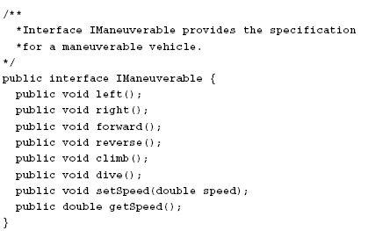
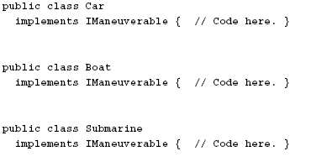
法则2：针对接口编程，而非（接口的）实现
接口的实现
该方法是指其它的一些类可以进行交通工具的驾驶，而不必关心其实际上是（汽车，轮船，潜艇或是其它任何实现了IManeuverabre的对象）什么。

Slide 31
法则2：针对接口编程，而非（接口的）实现
针对接口编程真正的意思是：针对超类的编程。
……
Dog d = new Dog( );
d.bark( );
……
针对的是实现
……
Animal animal = new Dog( );
Animal.makeSound( );
……
针对的是接口
……
a = getAnimal( );
a.makeSound( );
……

Slide 32
一些面向对象的设计法则
法则1：优先使用（对象）组合，而非（类）继承
Favor Composition Over Inheritance
法则2：针对接口编程，而非（接口的）实现
Program To An Interface, Not An Implementation
法则3：开放－封闭法则（OCP）
软件组成实体应该是可扩展的，但是不可修改的。Software Entities Should Be Open For Extension, Yet Closed For Modification .
法则4：Liskov替换法则（LSP）
使用指向基类（超类）的引用的函数，必须能够在不知道具体派生类（子类）对象类型的情况下使用它们。
Function That Use Referennces To Base(Super) Classes Must Be Able To Use Objects Of Derived(Sub) Classes Without Knowing It

Slide 33
法则3：开放－封闭法则（OCP）
开放-封闭法则认为我们应该设计出永远也不需要改变的模块。
我们可以添加新代码来扩展系统的行为,但不能对已有的代码进行修改。
符合OCP需满足两个标准：
可扩展：“对扩展是开放的”（Open For Extension），模块的行为可以被扩展，以需要满足新的需求
不可更改：“对更改是封闭的”（Closed for Modification），模块的源代码是不允许进行改动的
一个软件系统的所有模块不可能都满足OCP，但是我们应该努力最小化这些不满足OCP的模块数量。
符合该法则便意味着最高等级的复用性（reusability）和可维护性（maintainability）。
开放－封闭法则是OO设计的核心。

Slide 34
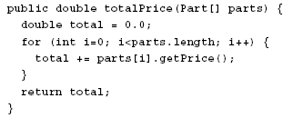
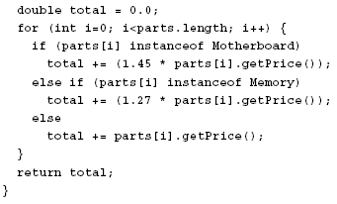
法则3：开放－封闭法则（OCP）
考虑下面某类的方法：
但是在计算总价格时，若财务部颁布主板和内存应使用额外费用，则将如何去做。
此方法工作是在制订的部件数组中计算各个部件价格的总和。
这符合OCP吗？
当每次财务部提出新的计价策略，我们都不得不要修改totalPrice()方法！这并非“对更改是封闭的”。显然，策略的变更便意味着我们不得不要在一些地方修改代码的，因此我们该如何去做呢？

Slide 35
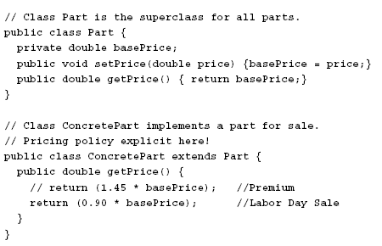
法则3：开放－封闭法则（OCP）
为了使用我们第一个版本的totalPrice()，我们可以将计价策略合并到Part的getPrice()方法中。
这里是Part和ConcretePart类的示例
但是现在每当计价策略发生改变，我们就必须修改Part的每个子类！

Slide 36
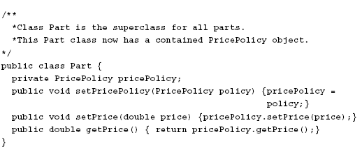
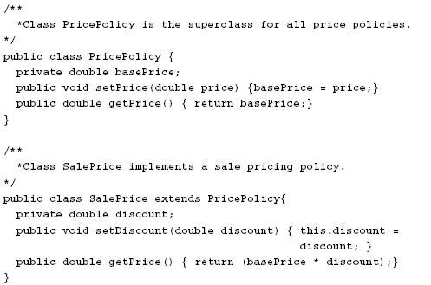
法则3：开放－封闭法则（OCP）
一个更好的思路是采用一个PricePolicy类，通过对其进行继承以提供不同的计价策略：
看起来我们所做的就是将问题推迟到另一个类中。但是使用该解决方案，我们可通过改变Part对象，在运行期间动态地来设定计价的策略。
另一个解决方案是使每个ConcretePart从数据库或属性文件中获取其当前的价格。

Slide 37
一些面向对象的设计法则
法则1：优先使用（对象）组合，而非（类）继承
Favor Composition Over Inheritance
法则2：针对接口编程，而非（接口的）实现
Program To An Interface, Not An Implementation
法则3：开放－封闭法则（OCP）
软件组成实体应该是可扩展的，但是不可修改的。Software Entities Should Be Open For Extension, Yet Closed For Modification .
法则4：Liskov替换法则（LSP）
使用指向基类（超类）的引用的函数，必须能够在不知道具体派生类（子类）对象类型的情况下使用它们。
Function That Use Referennces To Base(Super) Classes Must Be Able To Use Objects Of Derived(Sub) Classes Without Knowing It .
(LSP保证一个子类总是能够被用在其基类可以出现的地方！)：老师、学生都可以做一般人能做的事情。

Slide 38
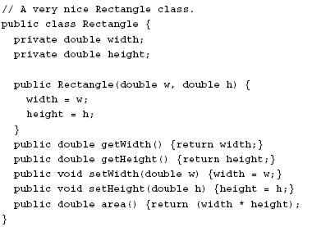

法则4：Liskov替换法则（LSP）
Square类会如何呢？显然，一个正方形是一个四边形，因此Square类应该从Rectangle类派生而来，让我们看一看！
观察可得：
正方形不需要将高和宽都作为属性，但是总之它将继承自Rectangle。因此，每一个Square对象会浪费一点内存，但这并不是一个主要问题。
继承而来的setWidth()和setHeight()方法对于Square而言并非真正地适合，因为一个正方形的高和宽是相同。因此我们将需要重写setWidth()和setHeight()方法。
不得不重写这些简单的方法有可能是一种不恰当的继承使用方式。
LSP示例

Slide 39
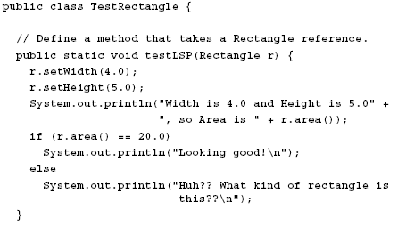
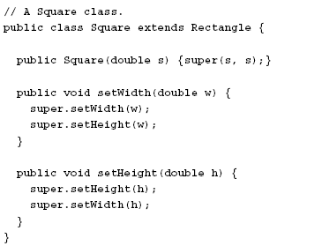
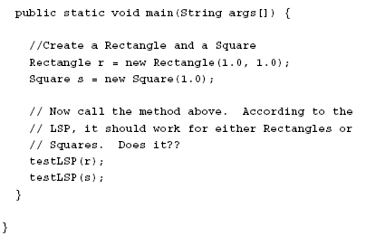
法则4：Liskov替换法则（LSP）
Square类如下:
看起来都还不错。但是让我们检验一下

Slide 40

法则4：Liskov替换法则（LSP）
测试程序输出：
看上去好像我们违背了LSP！
在将一个Square对象传递给这样一个方法时产生了问题，显然是违背了LSP
Square和Rectangle类是相互一致和合法的。尽管程序员对基类作了合理的假设，但其所编写的方法仍然会导致设计模型的失败。
不能孤立地去看待解决方案，必须根据设计用户所做的合理假设来看待它们。
一个数学意义上的正方形是一个四边形，但是一个Square对象不是一个Rectangle对象，因为一个Square对象的行为与一个Rectangle对象的行为是不一致的！
从行为上来说，一个Square不是一个Rectangle！

Slide 41
法则4：Liskov替换法则（LSP）
LSP原则清楚地指出，OOD中IS-A关系是就行为功能而言。行为功能（behavior）不是内在的、私有的，而是外在、公开的，是客户程序所依赖的。行为功能（behavior）才是软件所关注的问题！所有派生类的行为功能必须和客户程序对其基类所期望的保持一致。
总结
LSP清楚地表明了ISA关系全部都是与行为有关的。
为了保持LSP所有子类必须符合使用基类的client所期望的行为。
一个子类型不得具有比基类型更多的限制，可能这对于基类型来说是合法的，但是可能会因为违背子类型的其中一个额外限制，从而违背了LSP！
LSP保证一个子类总是能够被用在其基类可以出现的地方！

Slide 42
一些面向对象的设计法则
法则1：优先使用（对象）组合，而非（类）继承
Favor Composition Over Inheritance
法则2：针对接口编程，而非（接口的）实现
Program To An Interface, Not An Implementation
法则3：开放－封闭法则（OCP）
软件组成实体应该是可扩展的，但是不可修改的。Software Entities Should Be Open For Extension, Yet Closed For Modification .
法则4：Liskov替换法则（LSP）
使用指向基类（超类）的引用的函数，必须能够在不知道具体派生类（子类）对象类型的情况下使用它们。
Function That Use Referennces To Base(Super) Classes Must Be Able To Use Objects Of Derived(Sub) Classes Without Knowing It
其他：迪米特，好莱坞，康威，单一职责…

Slide 43

Welcome and Enjoy!

